Slide 1
국산(KOOKSAN)
중고차 매매 웹사이트
개발자: 이 영 기
팀 원: 강 한 결
김 상 헌
신 동 수

Slide 2
목차
001
002
003
004
005
개요
분석
설계
구현
기타
01 | 소 개
02 | 기 능
01 | 주요 기능
02 | 세부 기능
01 | DB 스키마
02 | Folder 구조
01 | 구현 화면
02 | 중요 코드
01 | 참고
02 | 소감

Slide 3
001
개요

Slide 4
프로젝트명: 국산(KOOKSAN)
1
개요
01 | 소 개
02 | 기 능
‘SK 엔카’ 웹사이트를 모티브로 한 중고차 매매 웹사이트

Slide 5
구현 기능 목록
1
개요
01 | 소 개
02 | 기 능
로그인/로그아웃
회원 가입/수정/탈퇴
차량리스트 검색/보기
차량 상세보기
구매문의 등록/보기/삭제
위시리스트 등록/보기/삭제
차량 등록/수정/삭제
FAQ
회원 정보 및 권한 관리
차량 상태 관리
* 담당 업무

Slide 6
002
분석

Slide 7
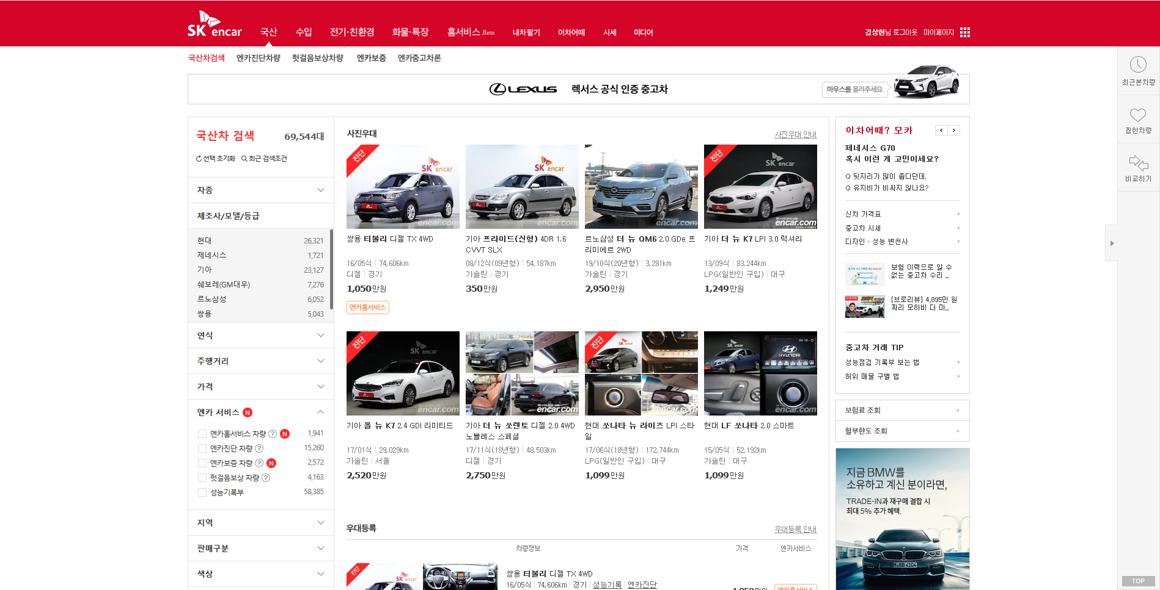
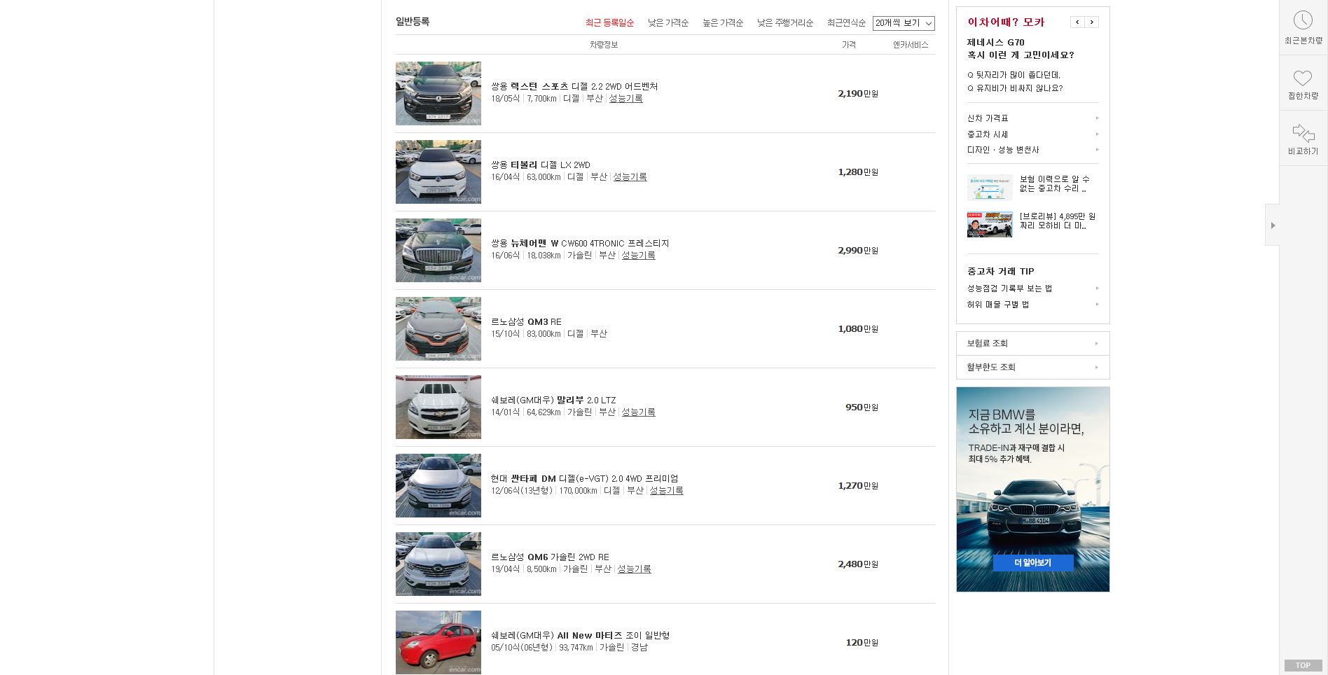
차량리스트 보기
2
분석
01 | 주요 기능
02 | 세부 기능
검색 조건에 맞는 차량 데이터 리스트 가져오기
최근 등록일순, 낮은 가격순, 높은 가격순, 낮은 주행거리순, 최근연식순 정렬
차량을 한 페이지에 10개씩 나눠서 보여주기

Slide 8
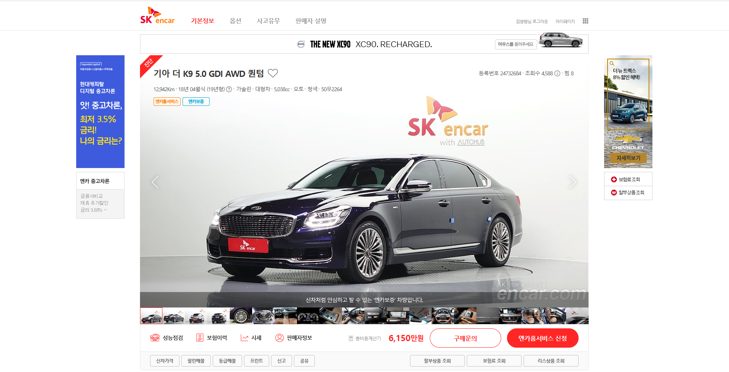
차량 상세보기
2
분석
01 | 주요 기능
02 | 세부 기능
선택 차량에 대한 모든 데이터 가져오기

Slide 9
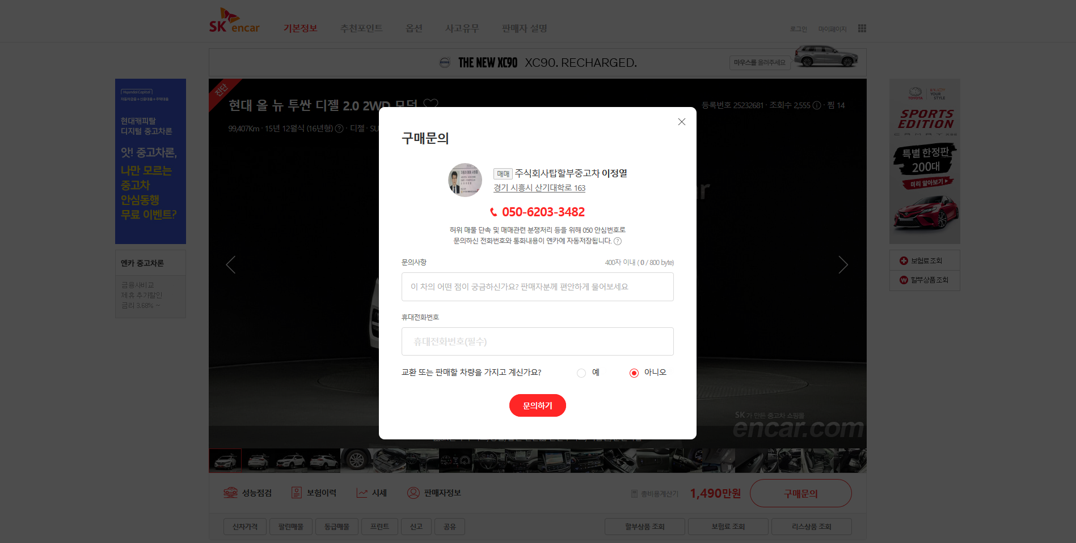
구매문의 등록
2
분석
01 | 주요 기능
02 | 세부 기능
문의사항과 차량 소유 여부를 입력 받아 판매자에게 전달

Slide 10
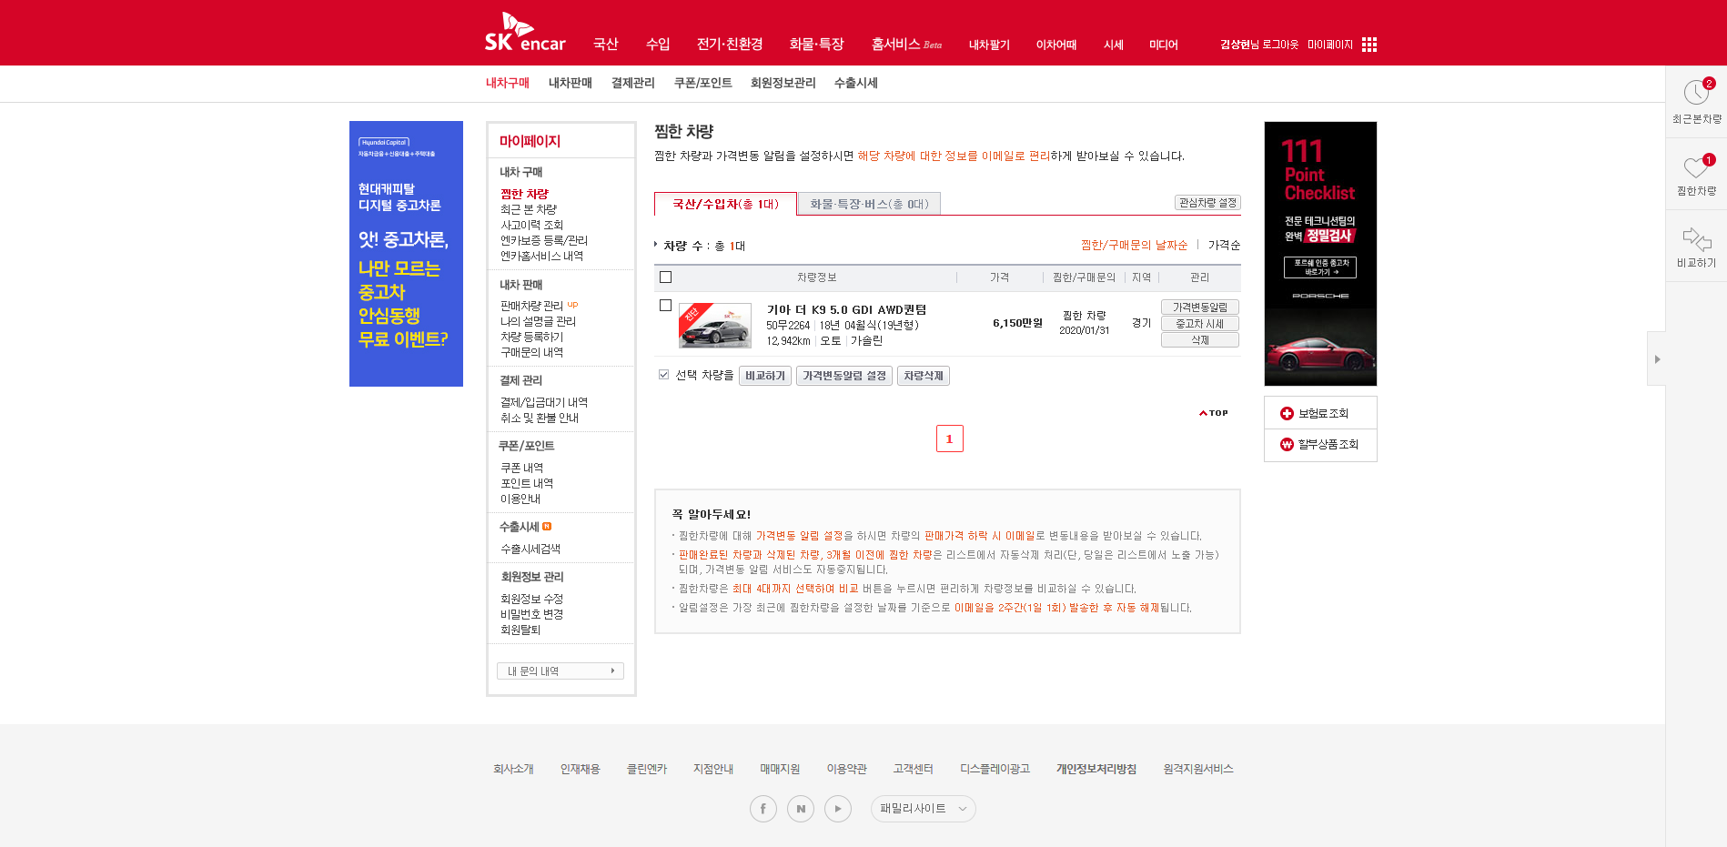
위시리스트 등록/보기/삭제
2
분석
01 | 주요 기능
02 | 세부 기능
♡를 클릭하면 ‘찜한 차량‘에 저장됨
마이페이지에서 찜한 차량 리스트를 볼 수 있음
찜한 차량 ‘삭제’버튼을 클릭하면 리스트에서 삭제

Slide 11
기능 구현 시 주의 사항
2
분석
01 | 주요 기능
02 | 세부 기능
페이지나 정렬 변경 시에도 검색 조건 유지
위시리스트 등록 후 페이지와 스크롤 위치 유지
위시리스트 등록/보기/삭제와 구매문의는 로그인 필요
구매문의는 구매자 계정만 할 수 있음

Slide 12
003
설계

Slide 13
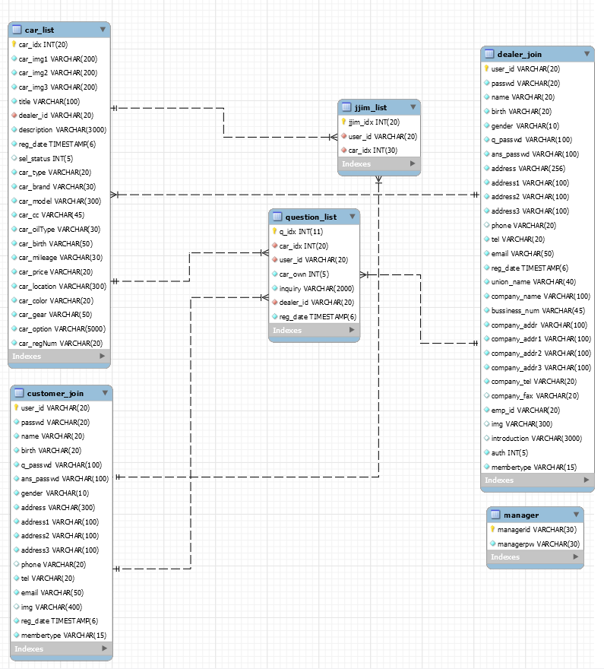
데이터베이스 개체-관계 모델(ERD)
3
설계
01 | DB 스키마
02 | Folder 구조

Slide 14
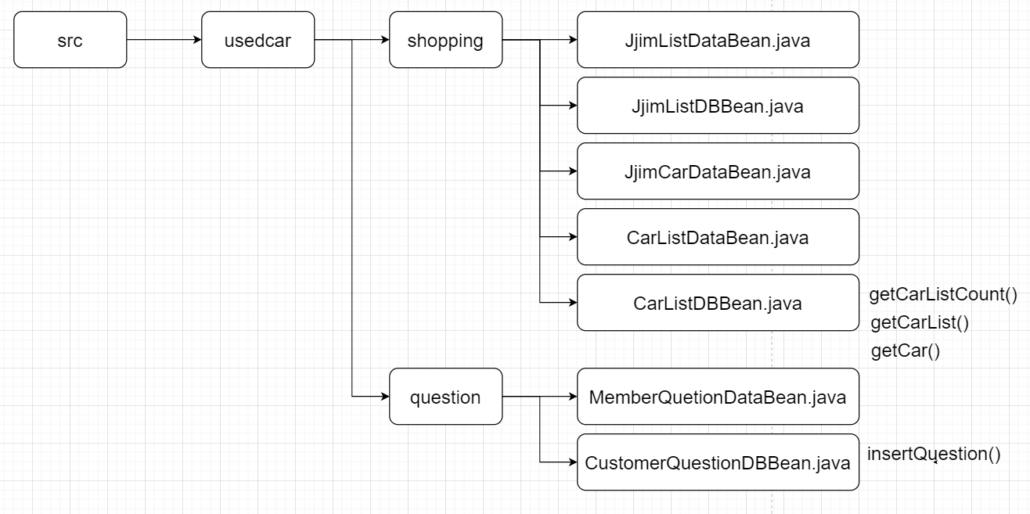
java파일 경로
3
설계
01 | DB 스키마
02 | Folder 구조

Slide 15
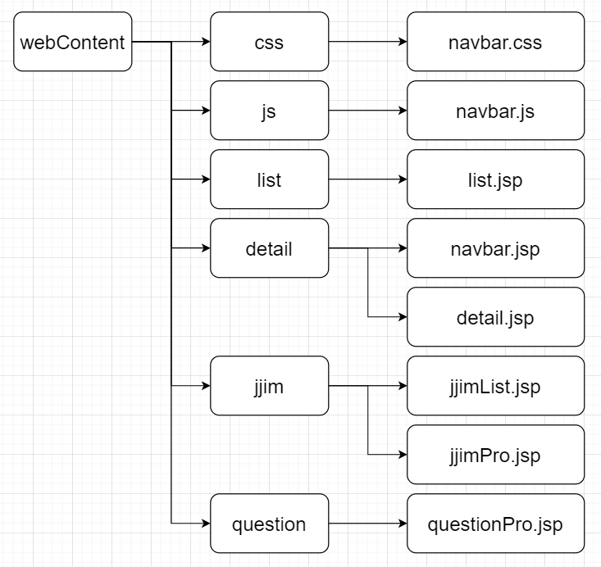
jsp파일 경로
3
설계
01 | DB 스키마
02 | Folder 구조

Slide 16
004
구현

Slide 17
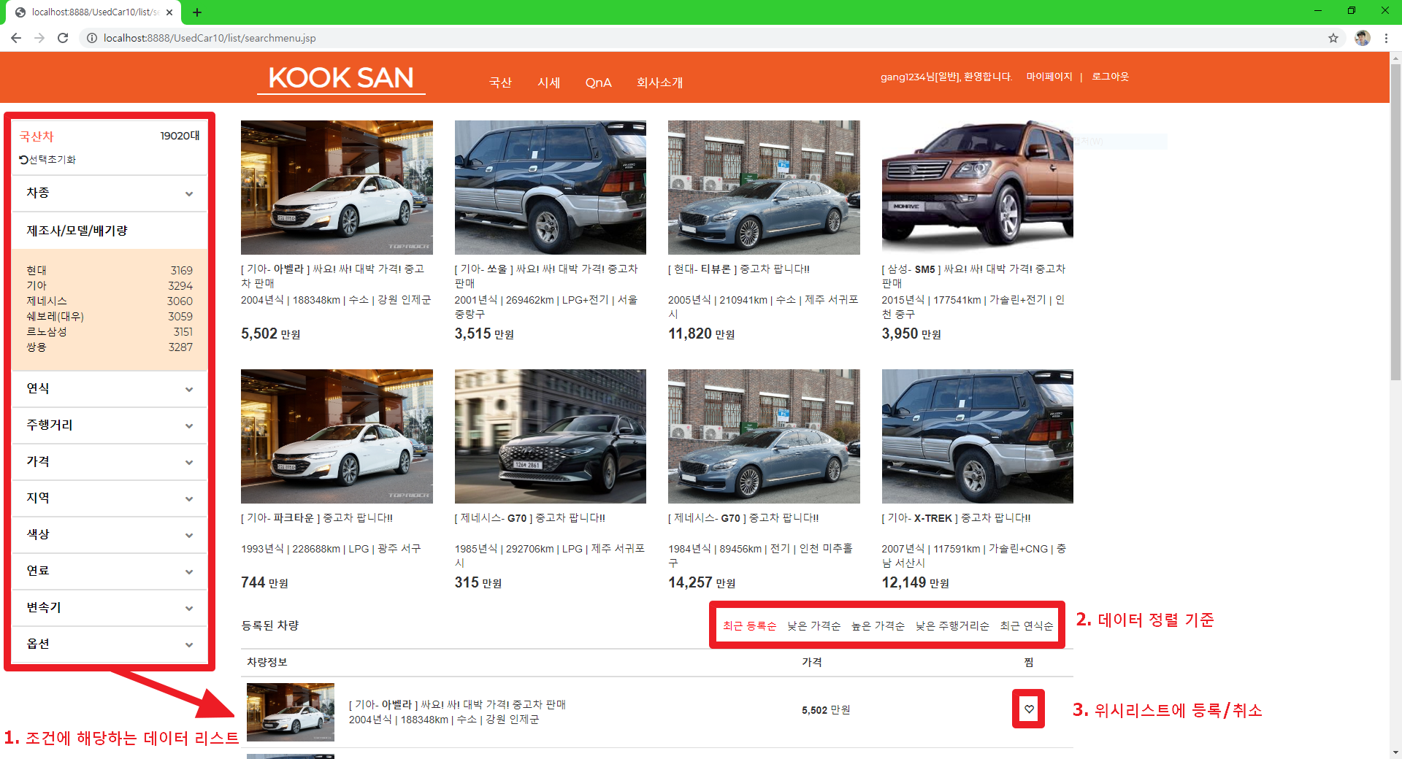
차량리스트1
4
구현
01 | 구현 화면
02 | 중요 코드

Slide 18
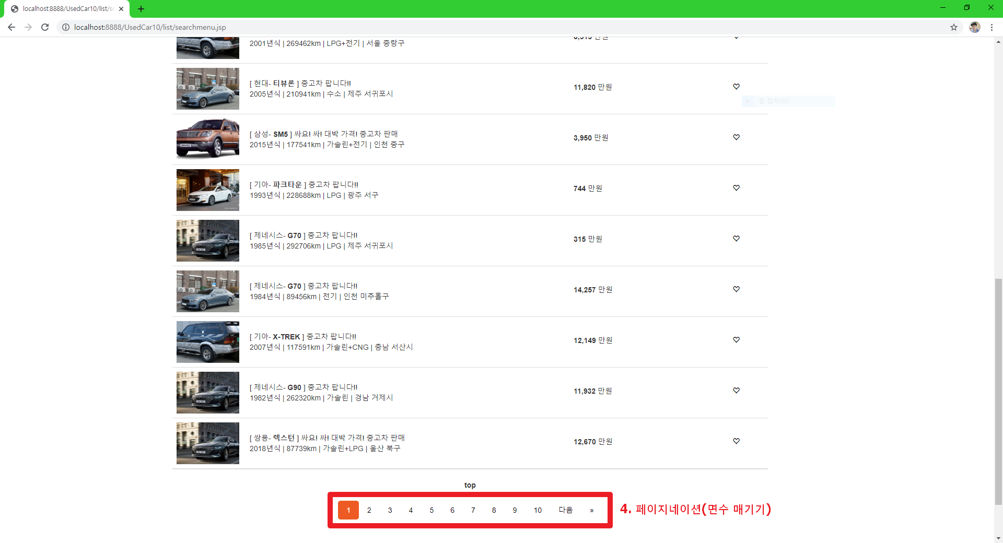
차량리스트2
4
구현
01 | 구현 화면
02 | 중요 코드

Slide 19
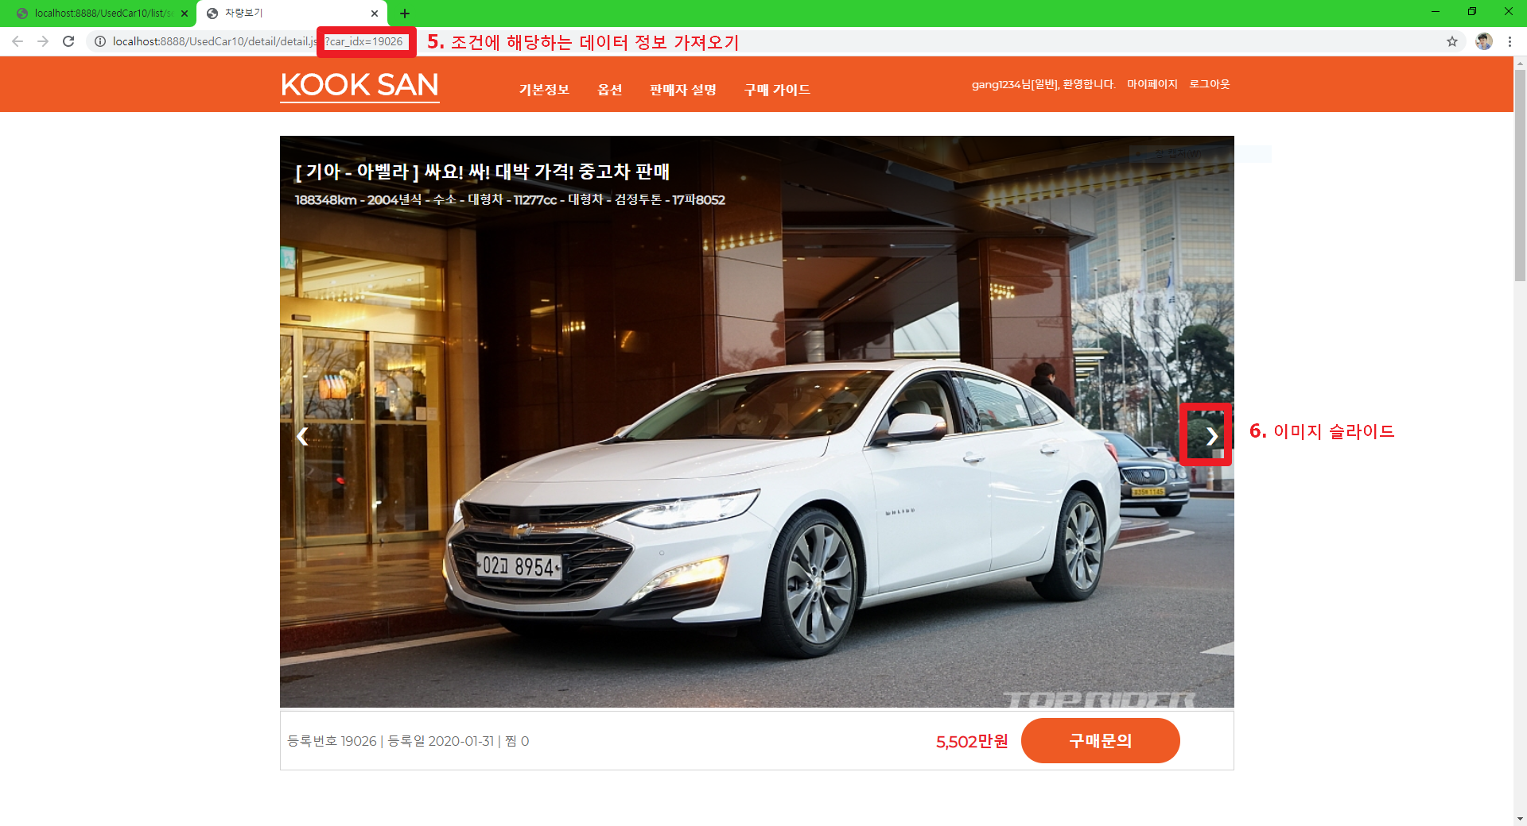
차량 상세보기1
4
구현
01 | 구현 화면
02 | 중요 코드

Slide 20
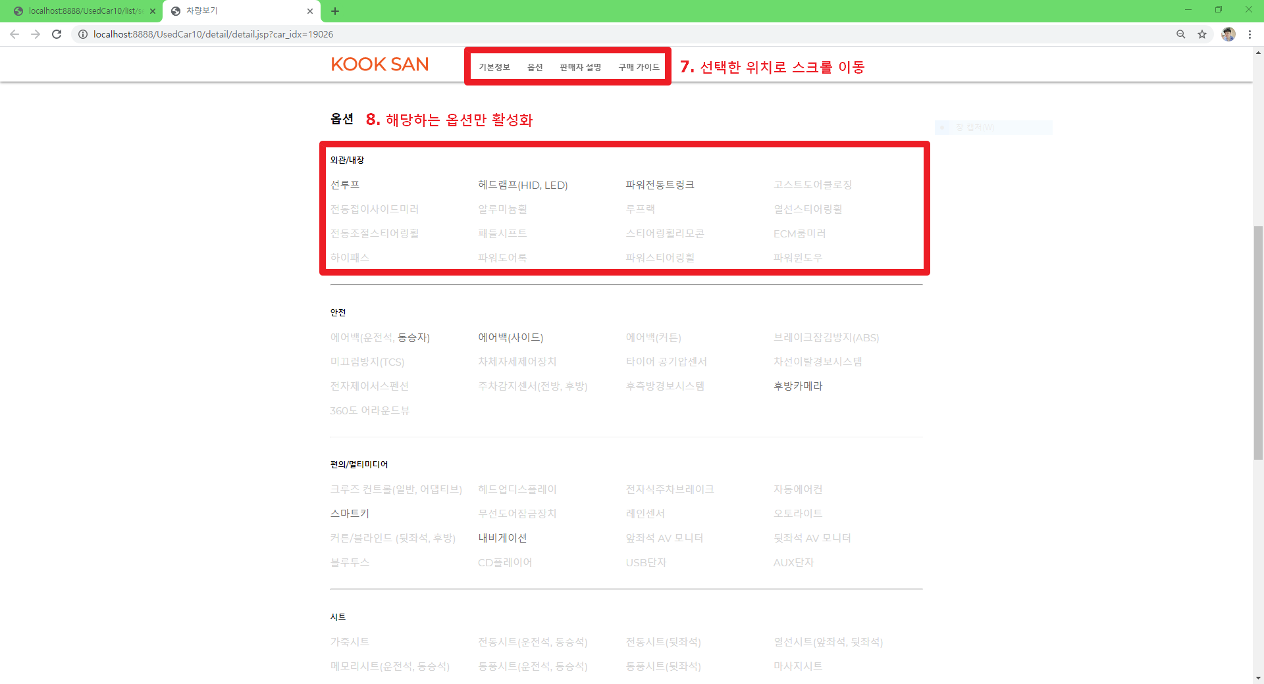
차량 상세보기2
4
구현
01 | 구현 화면
02 | 중요 코드

Slide 21
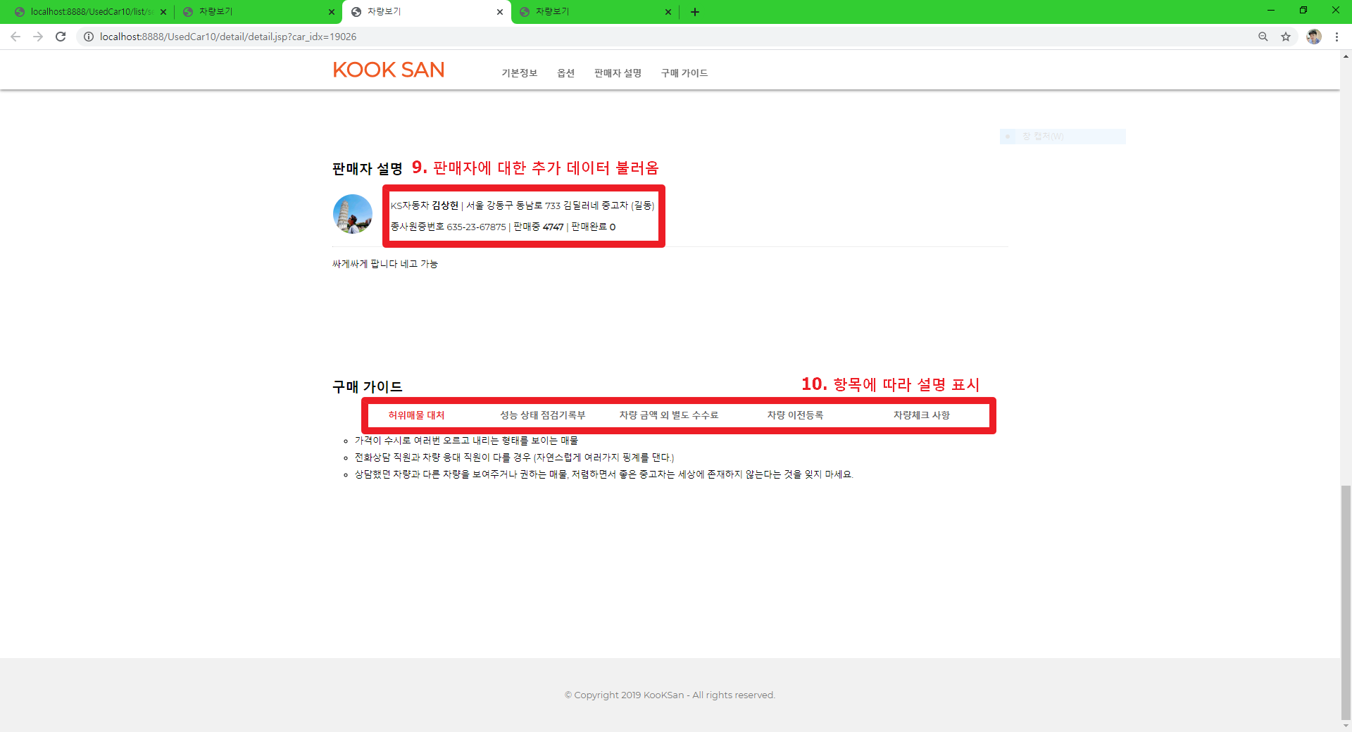
차량 상세보기3
4
구현
01 | 구현 화면
02 | 중요 코드

Slide 22
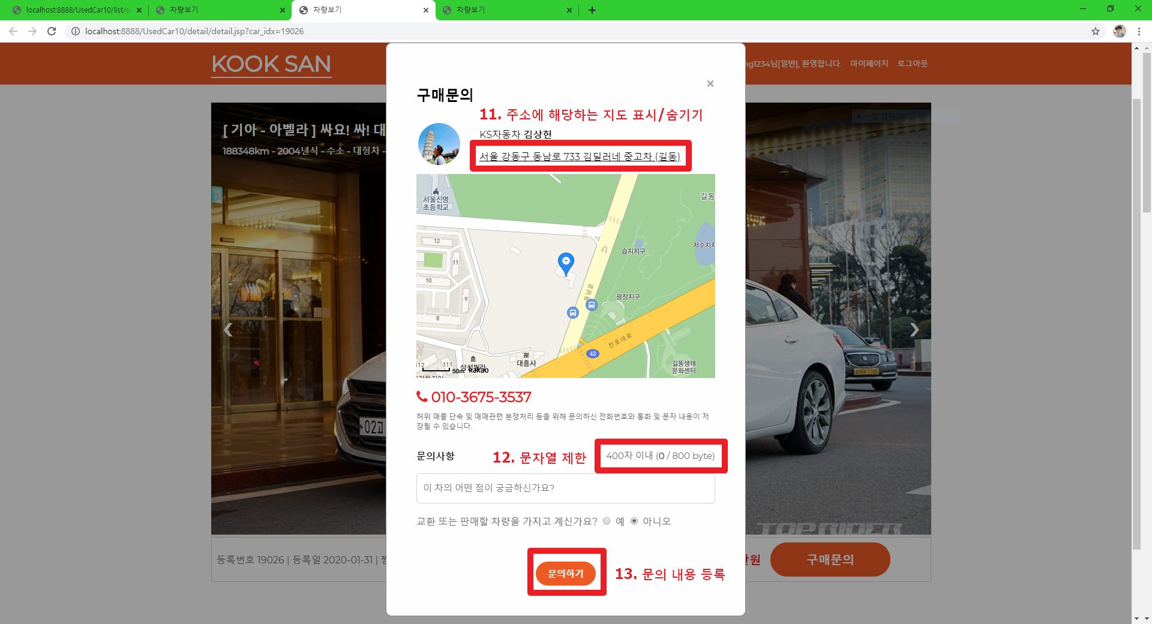
구매문의
4
구현
01 | 구현 화면
02 | 중요 코드

Slide 23
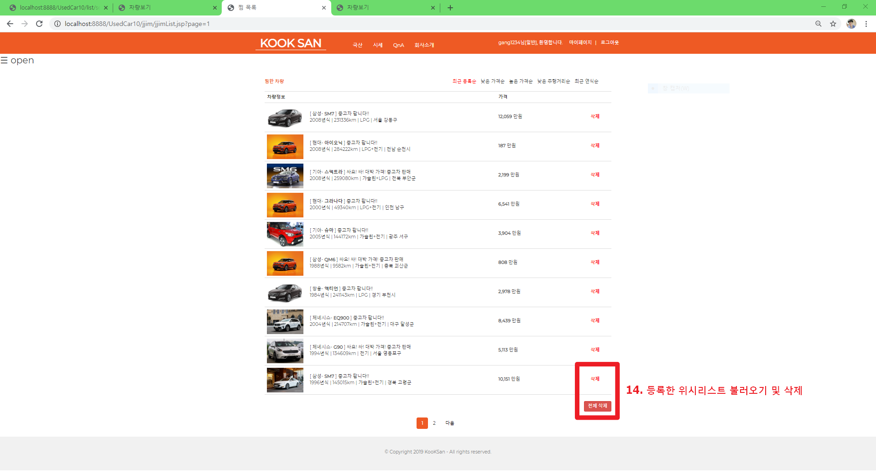
위시리스트
4
구현
01 | 구현 화면
02 | 중요 코드

Slide 24
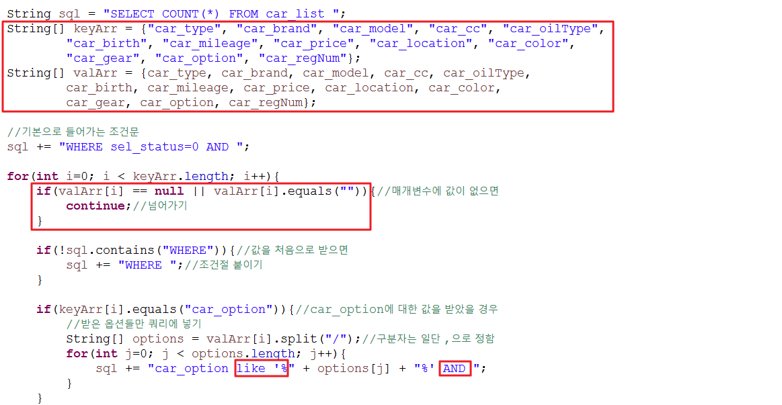
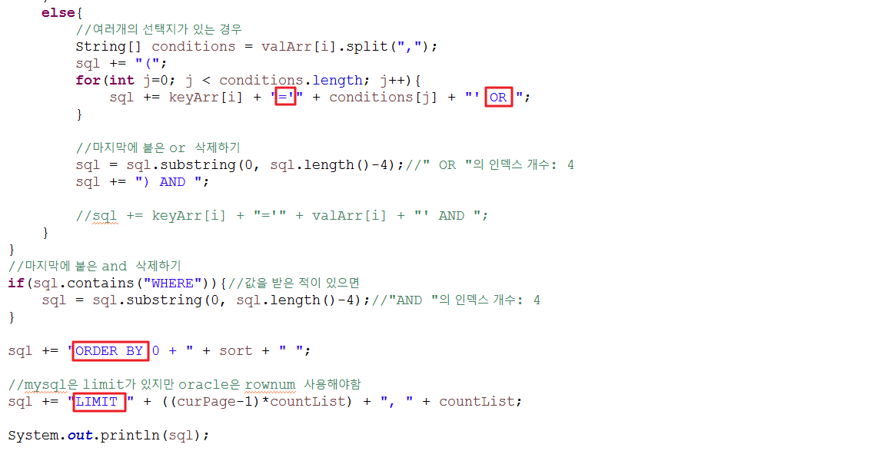
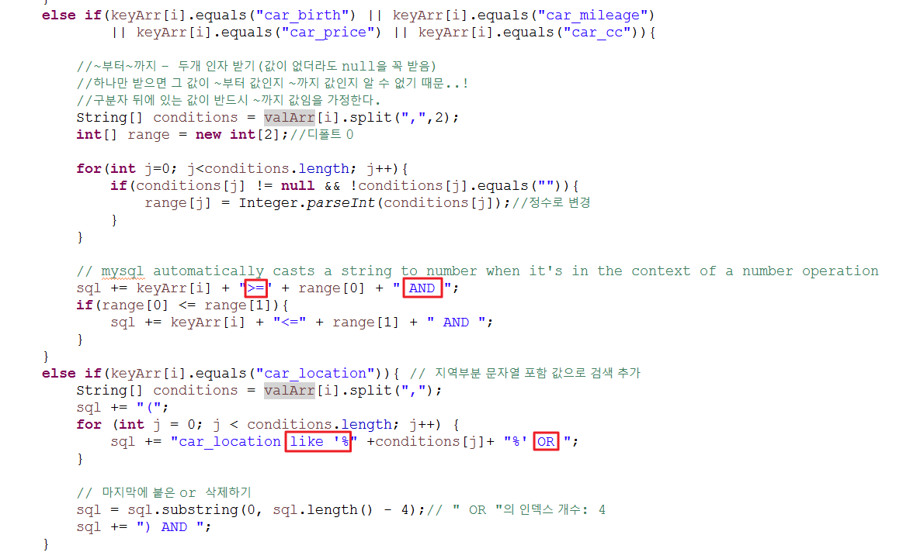
차량리스트 가져오기
4
구현
01 | 구현 화면
02 | 중요 코드

Slide 25
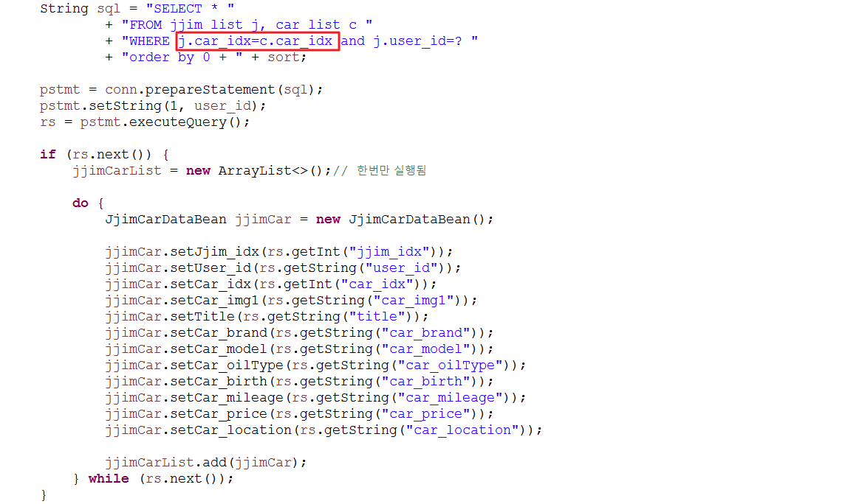
위시리스트 가져오기
4
구현
01 | 구현 화면
02 | 중요 코드

Slide 26
005
기타

Slide 27









개발 환경 및 주요 기술
5
기타
01 | 참고
02 | 소감
개 발 언 어
Java 8
JSP
JavaScript
개 발 도 구
Eclipse
Visual Studio Code
MySQL
개 발 환 경
Window 10
Apache Tomcat 8.5
개 발 H/W
PC

Slide 28
어려웠던 점 및 느낀 점
5
기타
01 | 참고
02 | 소감
어려웠던 점
협업을 통해 발생하는 각종 예상치 못한 에러의 예외처리와
복잡한 차량 검색 조건들을 적용할 수 있는 데이터베이스 질의문을 구성할 때
많은 고민을 했습니다.
느낀 점
팀내 유일한 전공자로서 전공지식을 공유하고,
팀원들이 작성한 코드에 대한 피드백을 지속적으로 해왔습니다.
짧은 시간동안 팀원들의 실력이 빠르게 발전하는 것을 보면서
큰 보람을 느꼈습니다.

Slide 29
감사합니다
github.com/yeonggilee

